Slide 1

TheQuiz

Slide 2
Содержание
1
Идея игры
2
Суть игры
3
Структура игры
3
4
Общая схема
4
5
Дополнительная информация

Slide 3
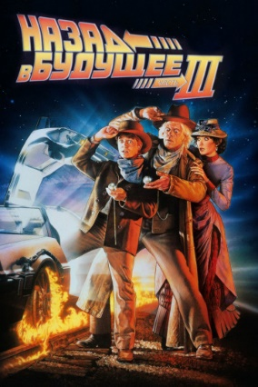
Идея игры
TheQuiz – ролевая компьютерная игра в жанре головоломки с видом сверху. Идея игры заключается в развитии у человека мыслительных способностей, путём решения головоломок и разгадывания задач, требующих максимальной концентрации.
Некоторые уровни в игре могут казаться слишком сложными и требующими особой подготовки в программировании, но это не так. Практически каждый человек, игравший в эту игру прошёл её без особой подготовки, но нужно заметить что эти люди в неё играли очень внимательно.

Slide 4
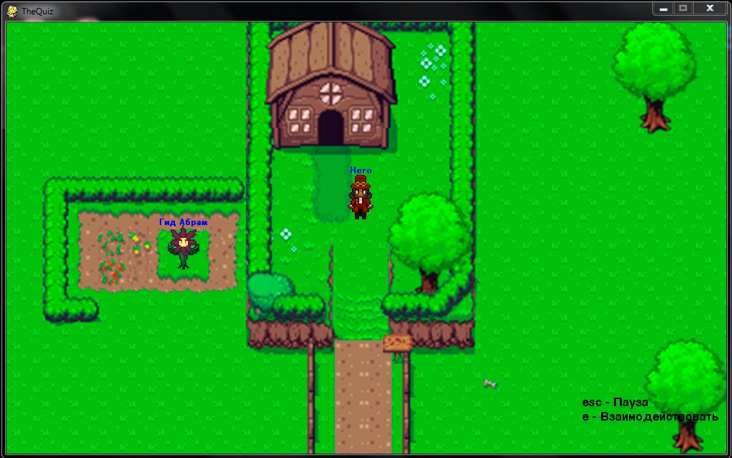
Суть игры
Игрок управляет персонажем, который должен выполнить все задания и найти все пасхалки.

Slide 5
Структура игры. Карта.
Карта представляет собой одно большое изображение(levels/MainLocation.png), к которому подкрепляется файл(create_field.py), содержащий двумерный массив со всеми объектами на карте. Это сделано для оптимизации игры, ведь карта довольно большая и обработать её тяжело.
Код игры распределён по разным файлам(например: Game.py, Quest1.py и др.), которые подключаются к одному главному файлу.

Slide 6
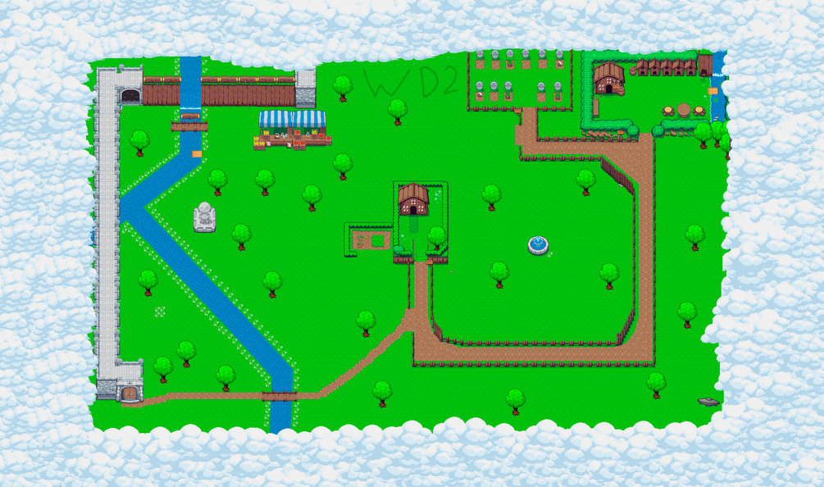
Статичная карта. MainLocation.png

Slide 7
Выбор персонажа. ChooseCharacter.py
Выбор персонажа осуществлен отдельным классом (ChooseCharacter) в файле ChooseCharacter.py.
Даёт возможность игроку выбрать одного из 6 возможных персонажей.

Slide 8
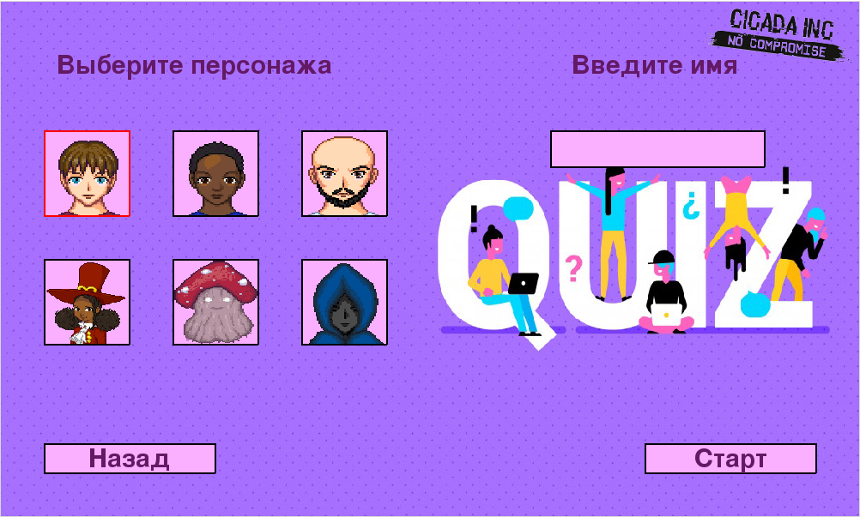
Окно выбора персонажей

Slide 9
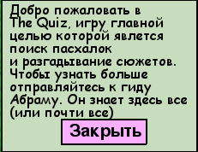
Диалоги. Dialogue.py
Диалоги в игре осуществлены благодаря файлу Dialogue.py
Шрифт - comic.ttf
Пример:

Slide 10
Игра. Game.py
Game.py – основной файл, содержащий всю (или почти всю) логику игры. Осуществлён в виде класса (Game).

Slide 11
Главный файл. Main.py
Main.py – главный собирающий класс, который объединяет почти все остальные файлы.
На следующем слайде изображена общая схема, по которой работает данный проект.

Slide 12
Общая схема
MoreInformation.py
Greeting.py
Main.py
MainMenu.py
ChooseCharacter.py
Game.py
Egg.py
Quest3.py
create_field.py
Dialogue.py
Quest2.py
eztext.py
Pause.py
Quest1.py

Slide 13
Дополнительная информация
В игре присутствует:
Три квеста
Шесть пасхалок
Радио, состоящее из 4 саундтреков
И ещё много чего интересного, с чем вы можете ознакомиться, непосредственно, пройдя игру.

